Slide 1
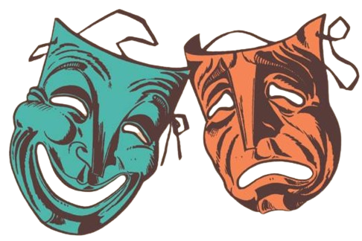
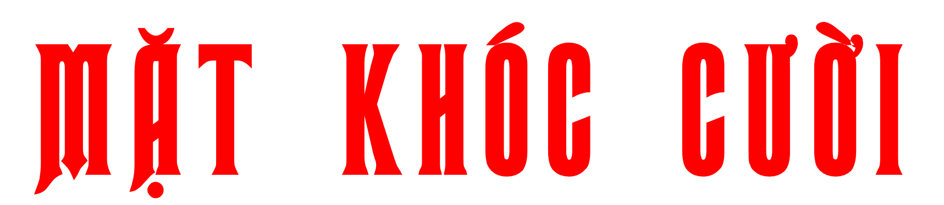

1. Hình ảnh này thường xuất hiện ở đâu?
2. Hình ảnh này biểu tượng cho điều gì?

Slide 2

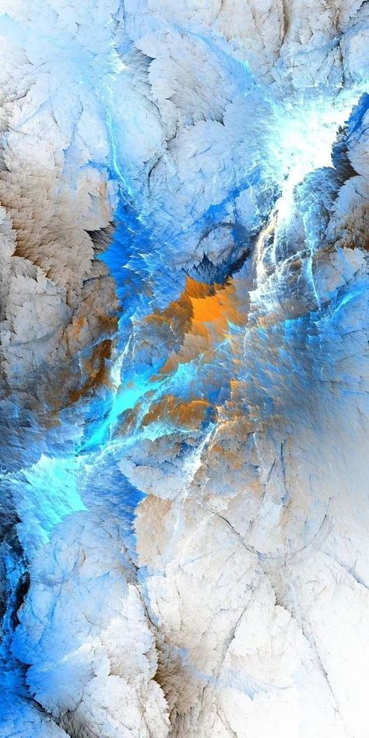


BÀI 5
Băn khoăn
TÌM LẼ SỐNG
-BI KỊCH-

Slide 3
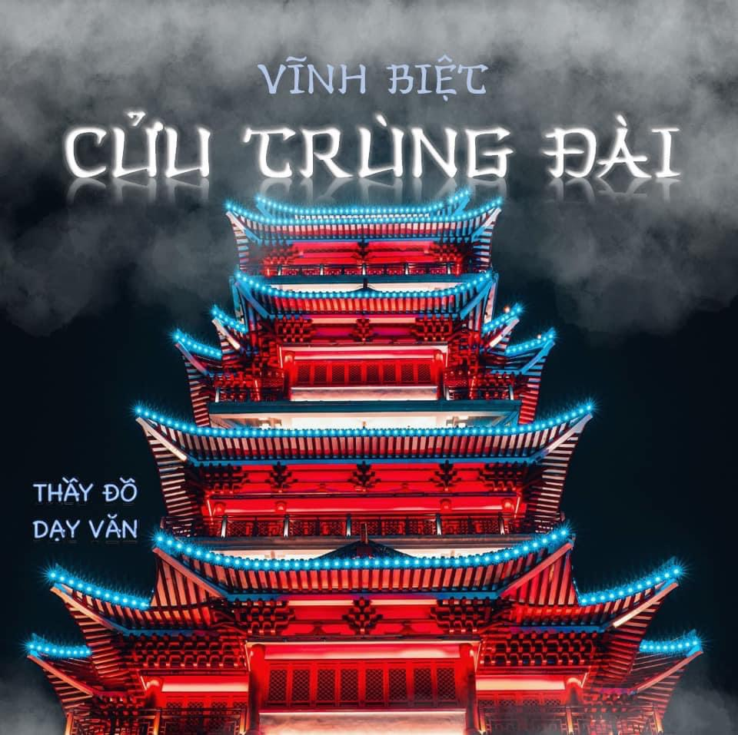
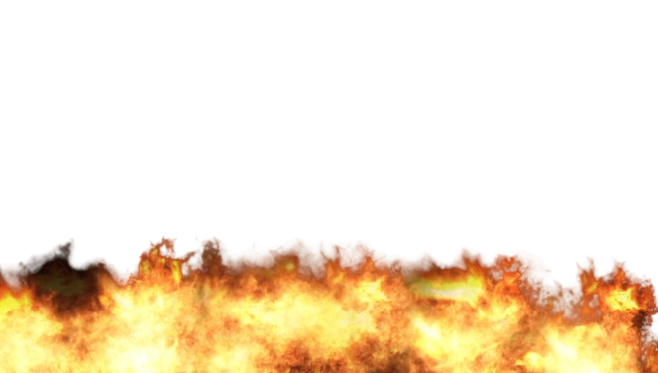

Slide 4

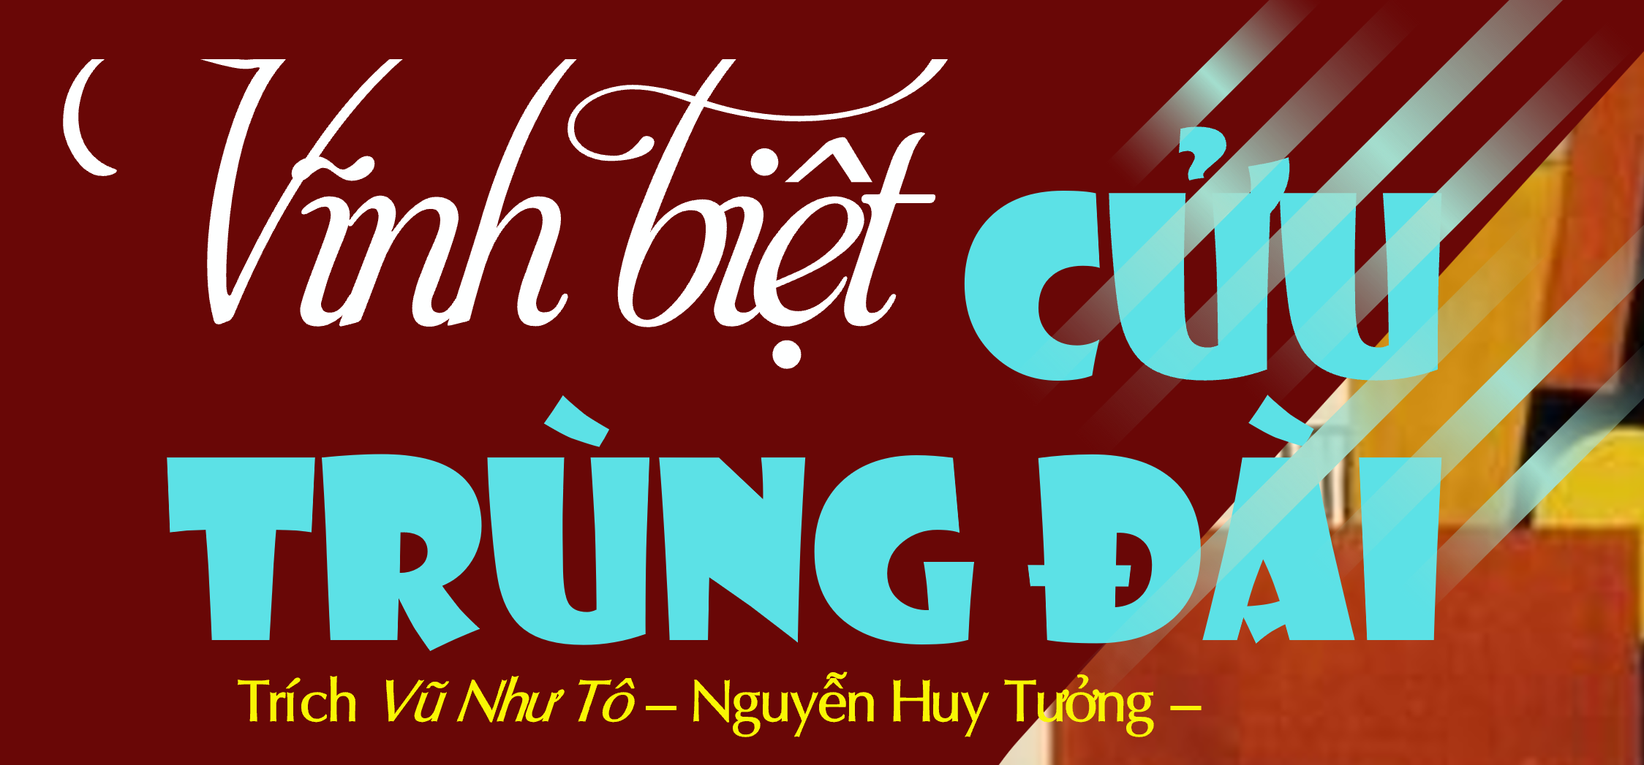
NGỮ VĂN
LỚP
11
BÀI 5. BĂN KHOĂN TÌM LẼ SỐNG (BI KỊCH)
CẤU TRÚC BÀI HỌC
A
PHẦN KHỞI ĐỘNG
B
HÌNH THÀNH KIẾN THỨC
C
LUYỆN TẬP
I. Trước khi đọc
II. Trải nghiệm cùng văn bản
III. Suy ngẫm và phản hồi
Lưu ý cách đọc bi kịch:
cốt truyện – xung đột – nhân vật
1. Cốt truyện, xung đột kịch
2. Nhân vật bi kịch
D
VẬN DỤNG & MỞ RỘNG
1. Đặc trưng thể loại
2. Liên hệ, so sánh

Slide 5

KHỞI ĐỘNG

Slide 6
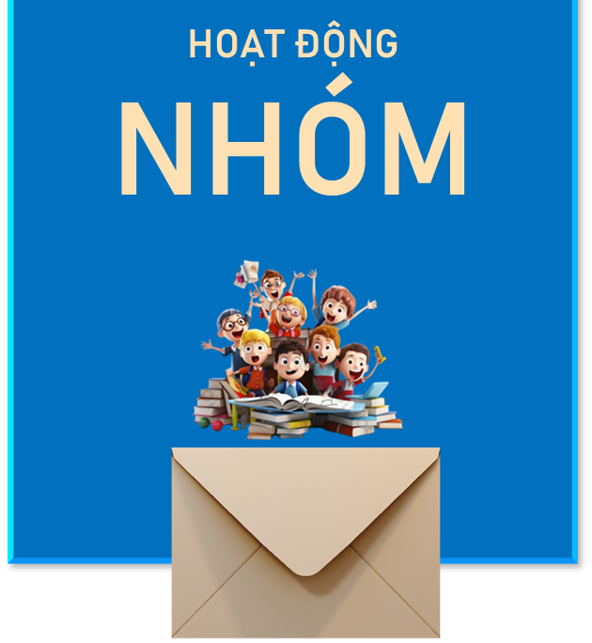
+ Chia nhóm: Mỗi nhóm 9 học sinh
+ Nhiệm vụ: Nhận phiếu học tập nhóm => dán từ khóa vào chỗ trống theo hình thức “LẨU BĂNG CHUYỀN”
+ Thời gian: 01 phút. Nhóm đúng & nhanh nhất: cử đại diện trình bày và trả lời câu hỏi phụ của GV.

Slide 7
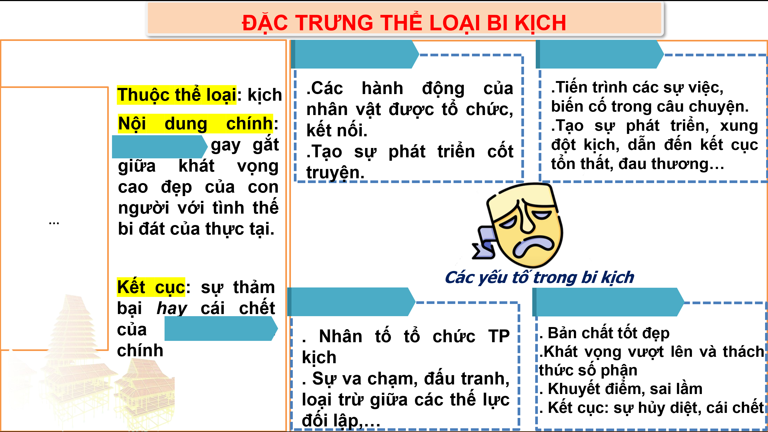
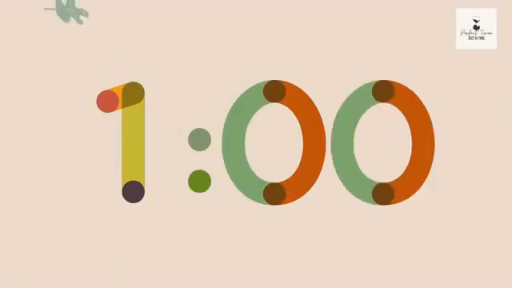

Slide 8
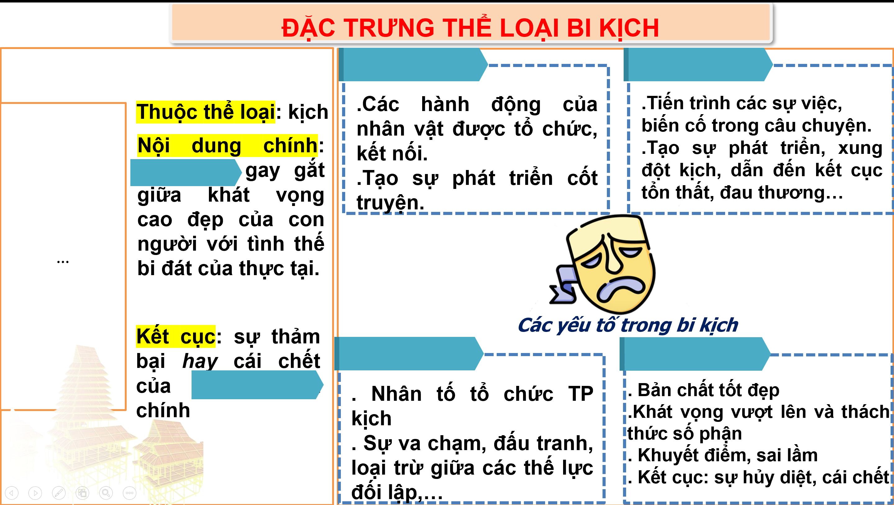
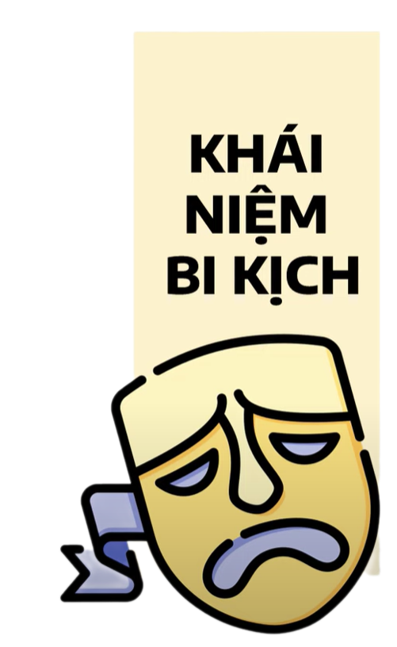
Hành động
Cốt truyện
Xung đột
Xung đột kịch
Nhân vật chính
Nhân vật

Slide 9

HÌNH THÀNH
KIẾN THỨC

Slide 10
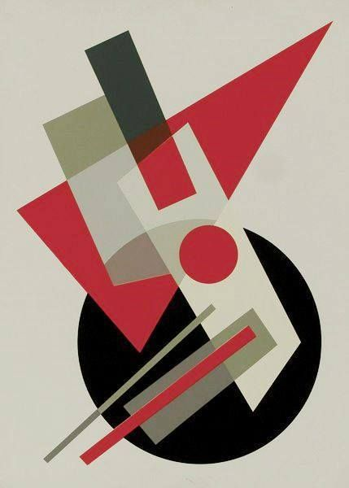
TRONG TIẾT TRƯỚC
ĐỌC PHÂN VAI
CÙNG TRẢ LỜI CÂU HỎI
NHẬN PHIẾU HT CHUẨN BỊ BÀI HỌC
CÁ NHÂN

Slide 11
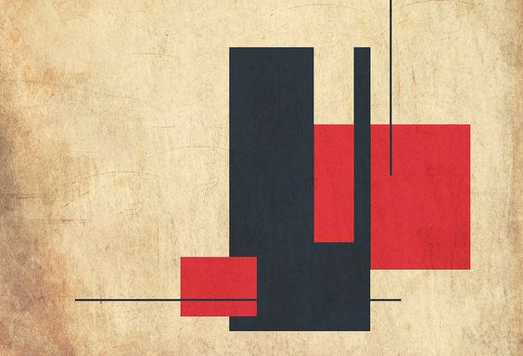
1. Cốt truyện bi kịch
Tóm tắt cốt truyện bi kịch
Hoạt động theo nhóm;
Vẽ sơ đồ tóm tắt cốt truyện bi kịch Vũ Như Tô;
Chọn sản phẩm chung của nhóm, trình bày lại cho các thành viên (1 phút)
Nhóm được chọn ngẫu nhiên => trình bày trước lớp.

Slide 12
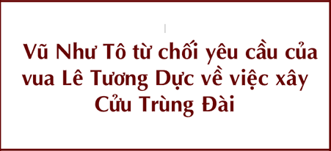
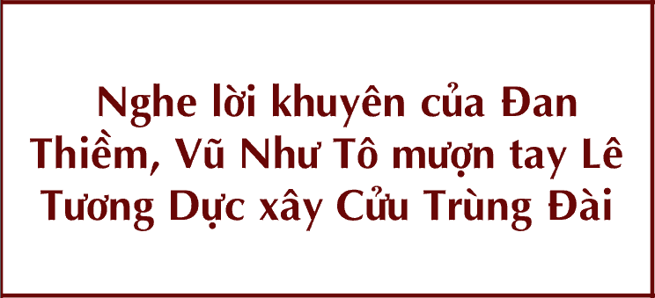
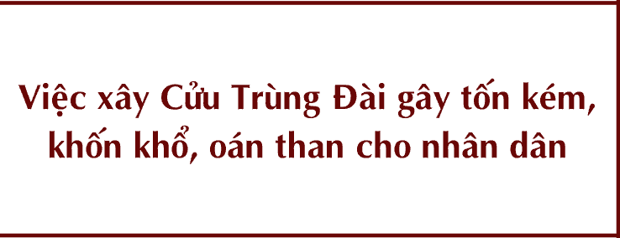
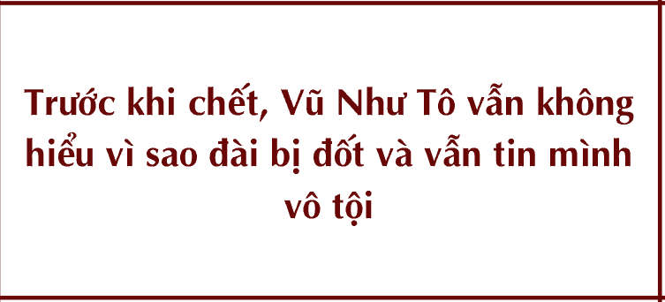
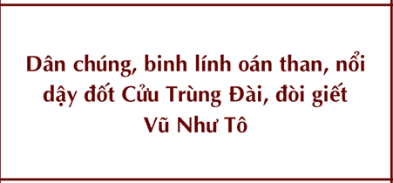
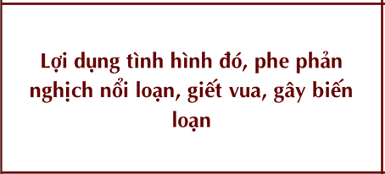
Đoạn trích Vĩnh biệt Cửu Trùng Đài nằm ở hồi V của tác phẩm, xoay quanh việc dân chúng nổi dậy, phá hủy Cửu Trùng Đài và giết chết
Vũ Như Tô

Slide 13
2. Xung đột kịch
Xác định những xung đột kịch trong đoạn trích
Hoạt động cá nhân theo Phiếu học tập tìm hiểu bài học.
Dựa vào gợi ý, HS trả lời yêu cầu => tích lũy điểm nhóm.

Slide 14
(1) Giữa triều đình Lê Tương Dực với phe khởi loạn
(2) Giữa nhân dân với hôn quân bạo chúa; giữa nhân dân – thợ xây đài với Vũ Như Tô
(3) Thực tế đời sống dân chúng quá khốn khổ; khát vọng của Vũ Như Tô tốn kém
(4) Đan Thiềm sáng suốt; Vũ Như Tô mê muội, sai lầm.

Slide 15

- Các xung đột kịch được thể hiện:
+ Nhận xét:
Nếu vì lí tưởng nghệ thuật, Vũ Như Tô phải đi ngược lại quyền lợi của nhân dân.
Nếu vì lợi ích thiết thực của nhân dân thì không thể thực hiện ước mơ nghệ thuật.

Slide 16
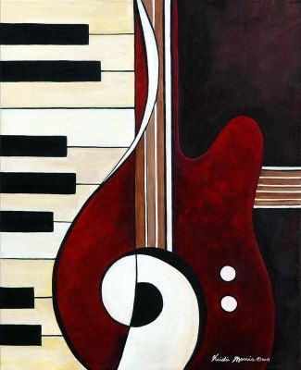
3. Nhân vật Vũ Như Tô
Đặc điểm nhân vật chính trong bi kịch
(qua ngôn ngữ và hành động)

Slide 17
+ Chia nhóm: Mỗi nhóm 9 học sinh
+ Nhiệm vụ: Hoàn thành PHT “Tìm hiểu đặc điểm nhân vật chính trong bi kịch”
+ Thời gian: 07 phút. GV chọn ngẫu nhiên nhóm trình bày.

Slide 18
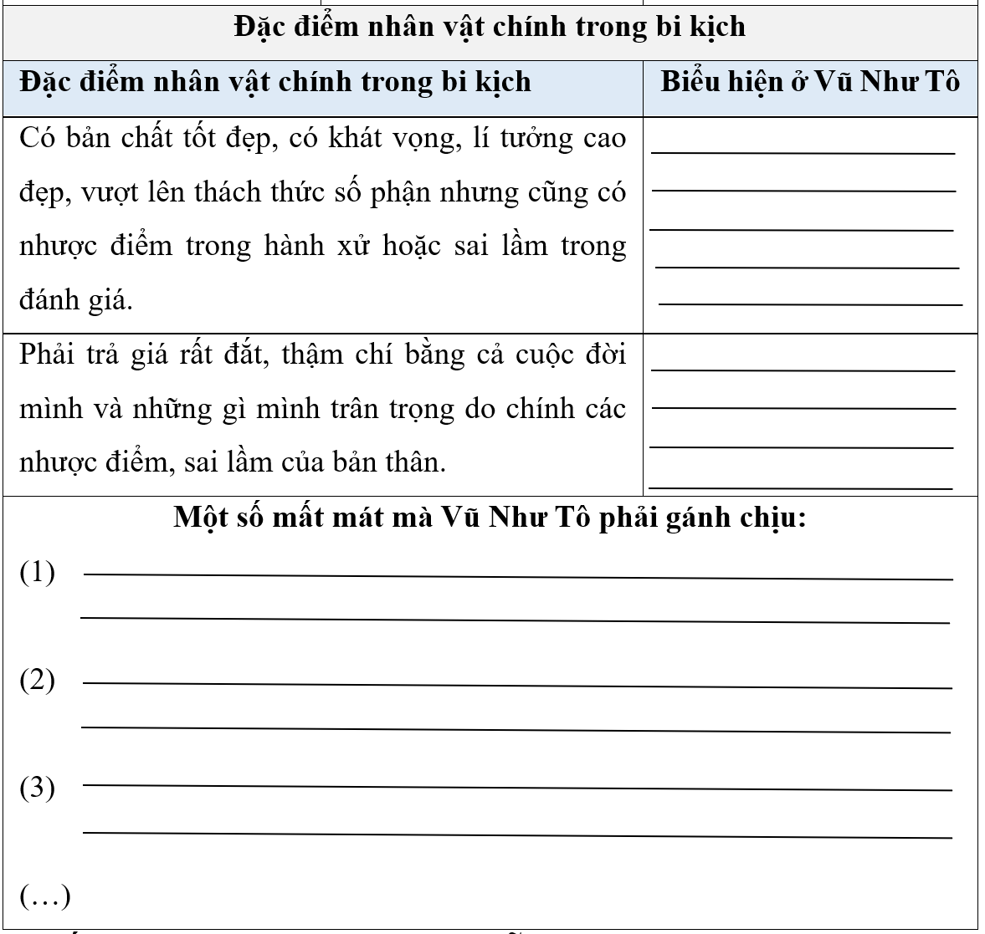
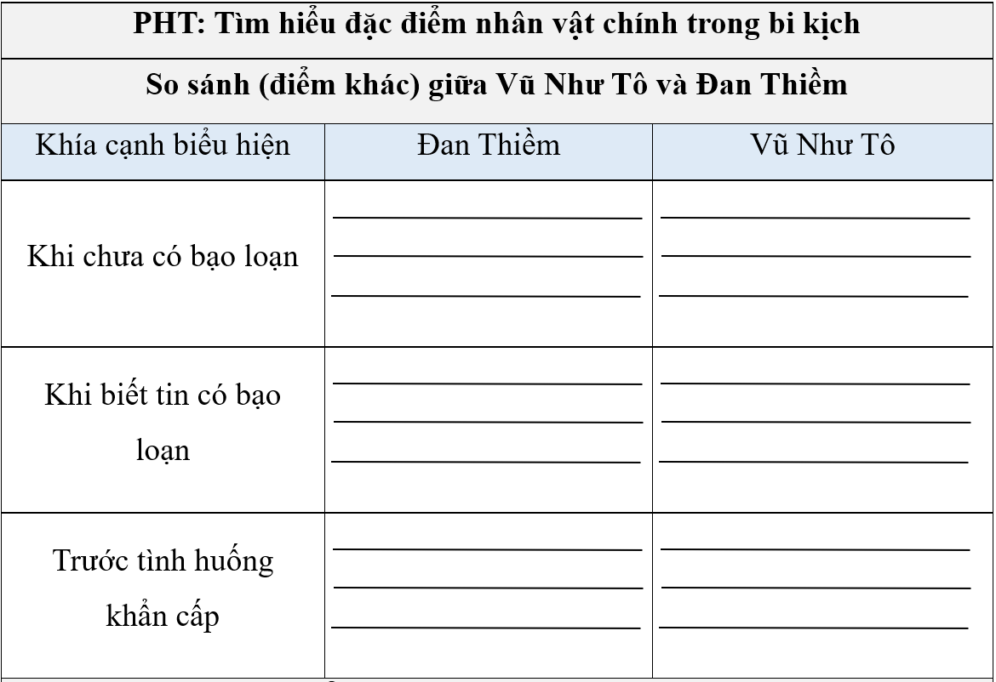
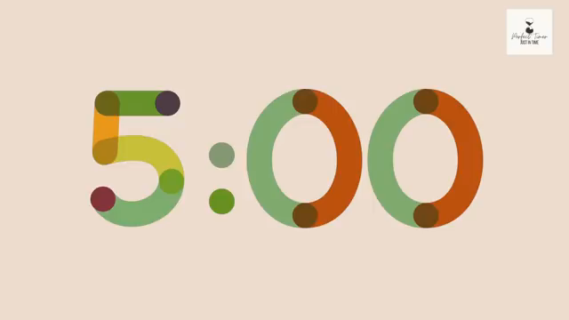
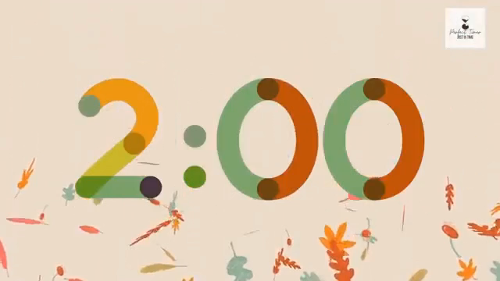

Slide 19
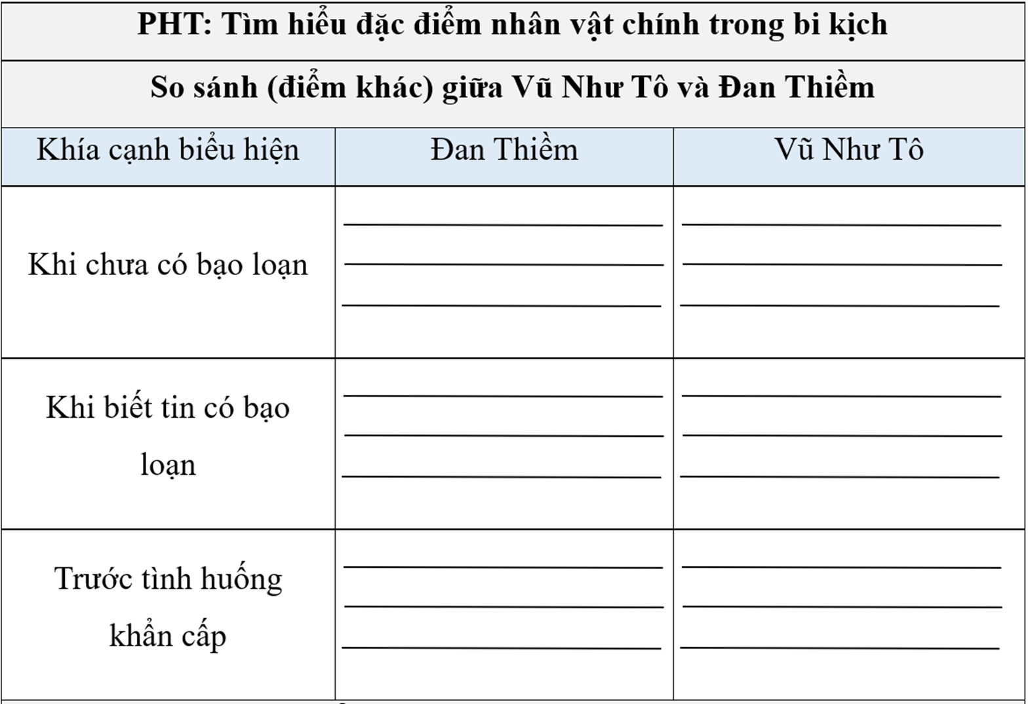
Là một cung nữ quý trọng cái đẹp và tài năng của Vũ Như Tô
Là kiến trúc sư thiên tài, giàu khát vọng sáng tạo nghệ thuật
Đưa ra lời khuyên sáng suốt, đúng lúc
Quá tự tin vào ý nghĩa việc mình làm, không nghe lời khuyên
Hết lòng bảo vệ
Vũ Như Tô, sẵn sàng chết thay ông
Bị khát vọng + ý chí xây đài làm cho mê muội
=> kết cục bi thảm

Slide 20
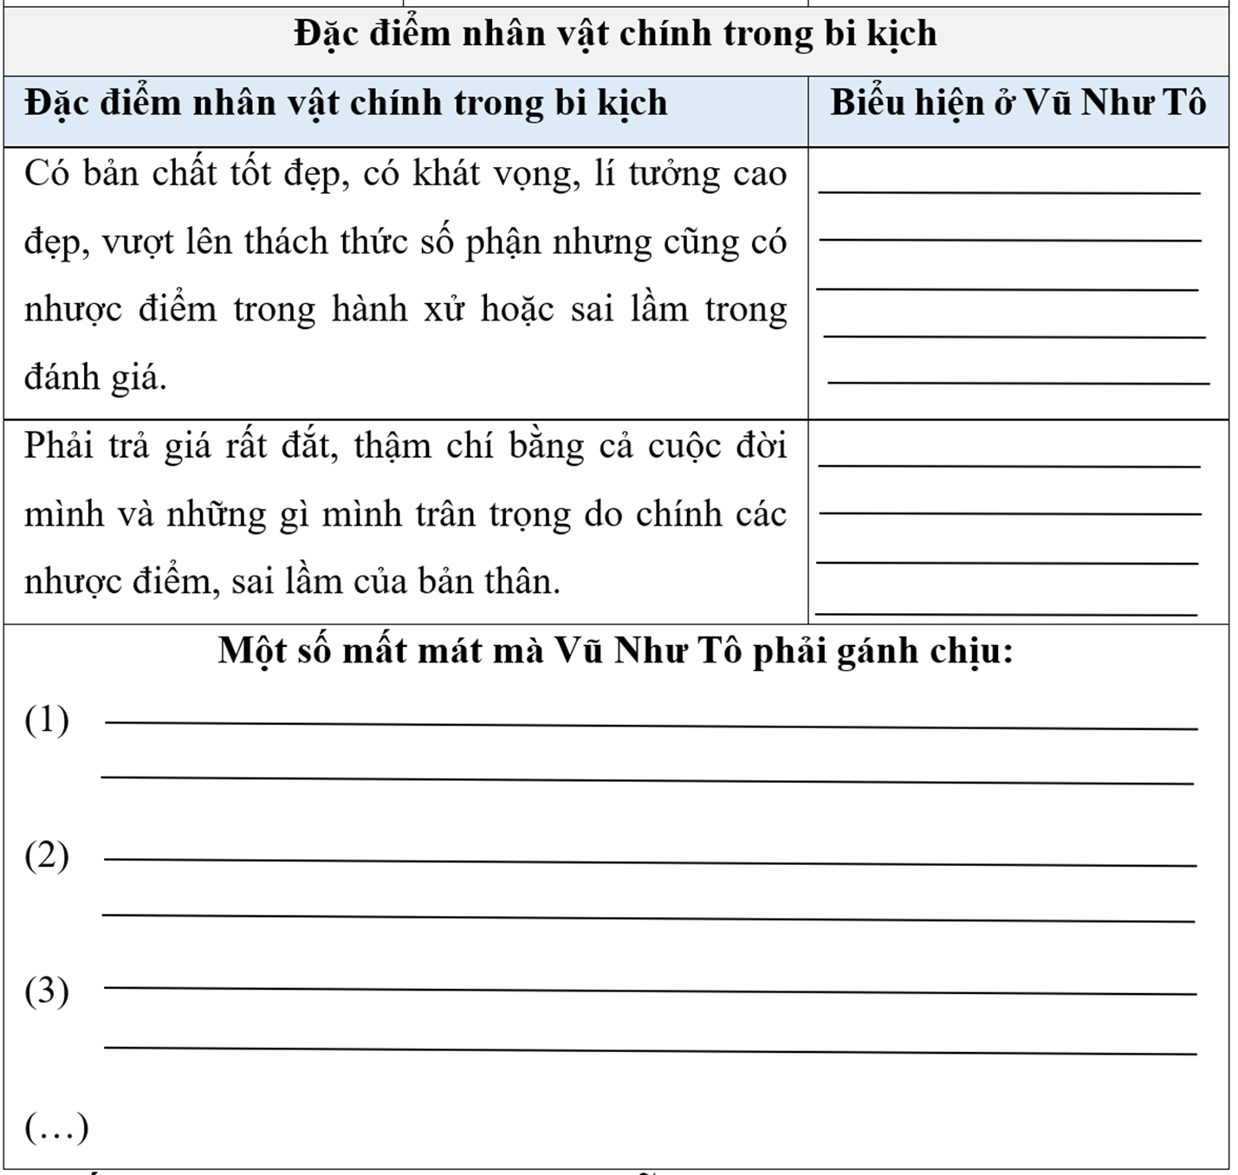
- Người nghệ sĩ kì tài, giàu tinh thần sáng tạo, quyết hoàn thành Cửu Trùng Đài.
- Sai lầm: đánh giá tình hình, có nhược điểm trong hành xử.
Phải trả giá đắt cho sai lầm bằng chính tính mạng của mình.

Slide 21
(1) Bị dân chúng – thợ xây đài hiểu lầm, oán thán: mất lòng dân.
(2) Cửu Trùng Đài tâm huyết và dang dở bị đốt thành tro bụi: mộng lớn tiêu tan.
(3) Bị giải ra pháp trường, đón nhận cái chết: mất đi cả mạng sống chính mình.

Slide 22


NHẬN XÉT
Vũ Như Tô là một nghệ sĩ có tài nhưng chưa có tâm
tội đồ của
nhân dân
bị giải ra
pháp trường
Cửu Trùng Đài là cái đẹp nhưng chưa gắn với cái thiện
bông hoa ác
bị đập phá, đốt cháy

Slide 23

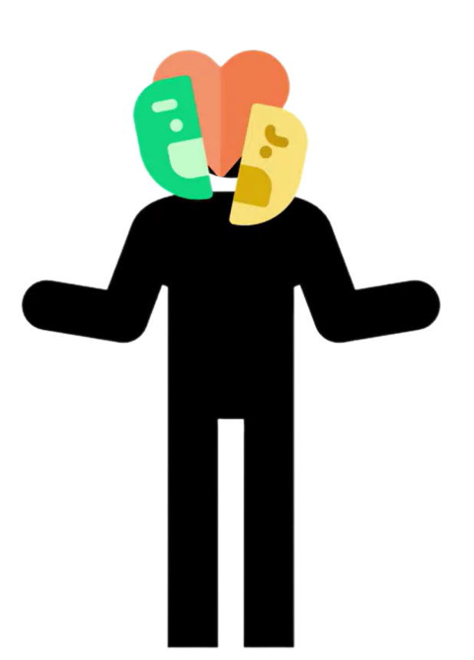
VŨ NHƯ TÔ – NHÂN VẬT BI KỊCH
Khát vọng và say mê sáng tạo cái Đẹp: CHÍNH ĐÁNG
Vũ Như Tô
BI KỊCH
Suy nghĩ và hành động: SAI LẦM
Khát vọng chính đáng nhưng đặt nhầm thời và xa rời thực tế nên phải trả giá bằng sinh mệnh của bản thân, của cả công trình nghệ thuật tâm huyết.

Slide 24

LUYỆN TẬP

Slide 25
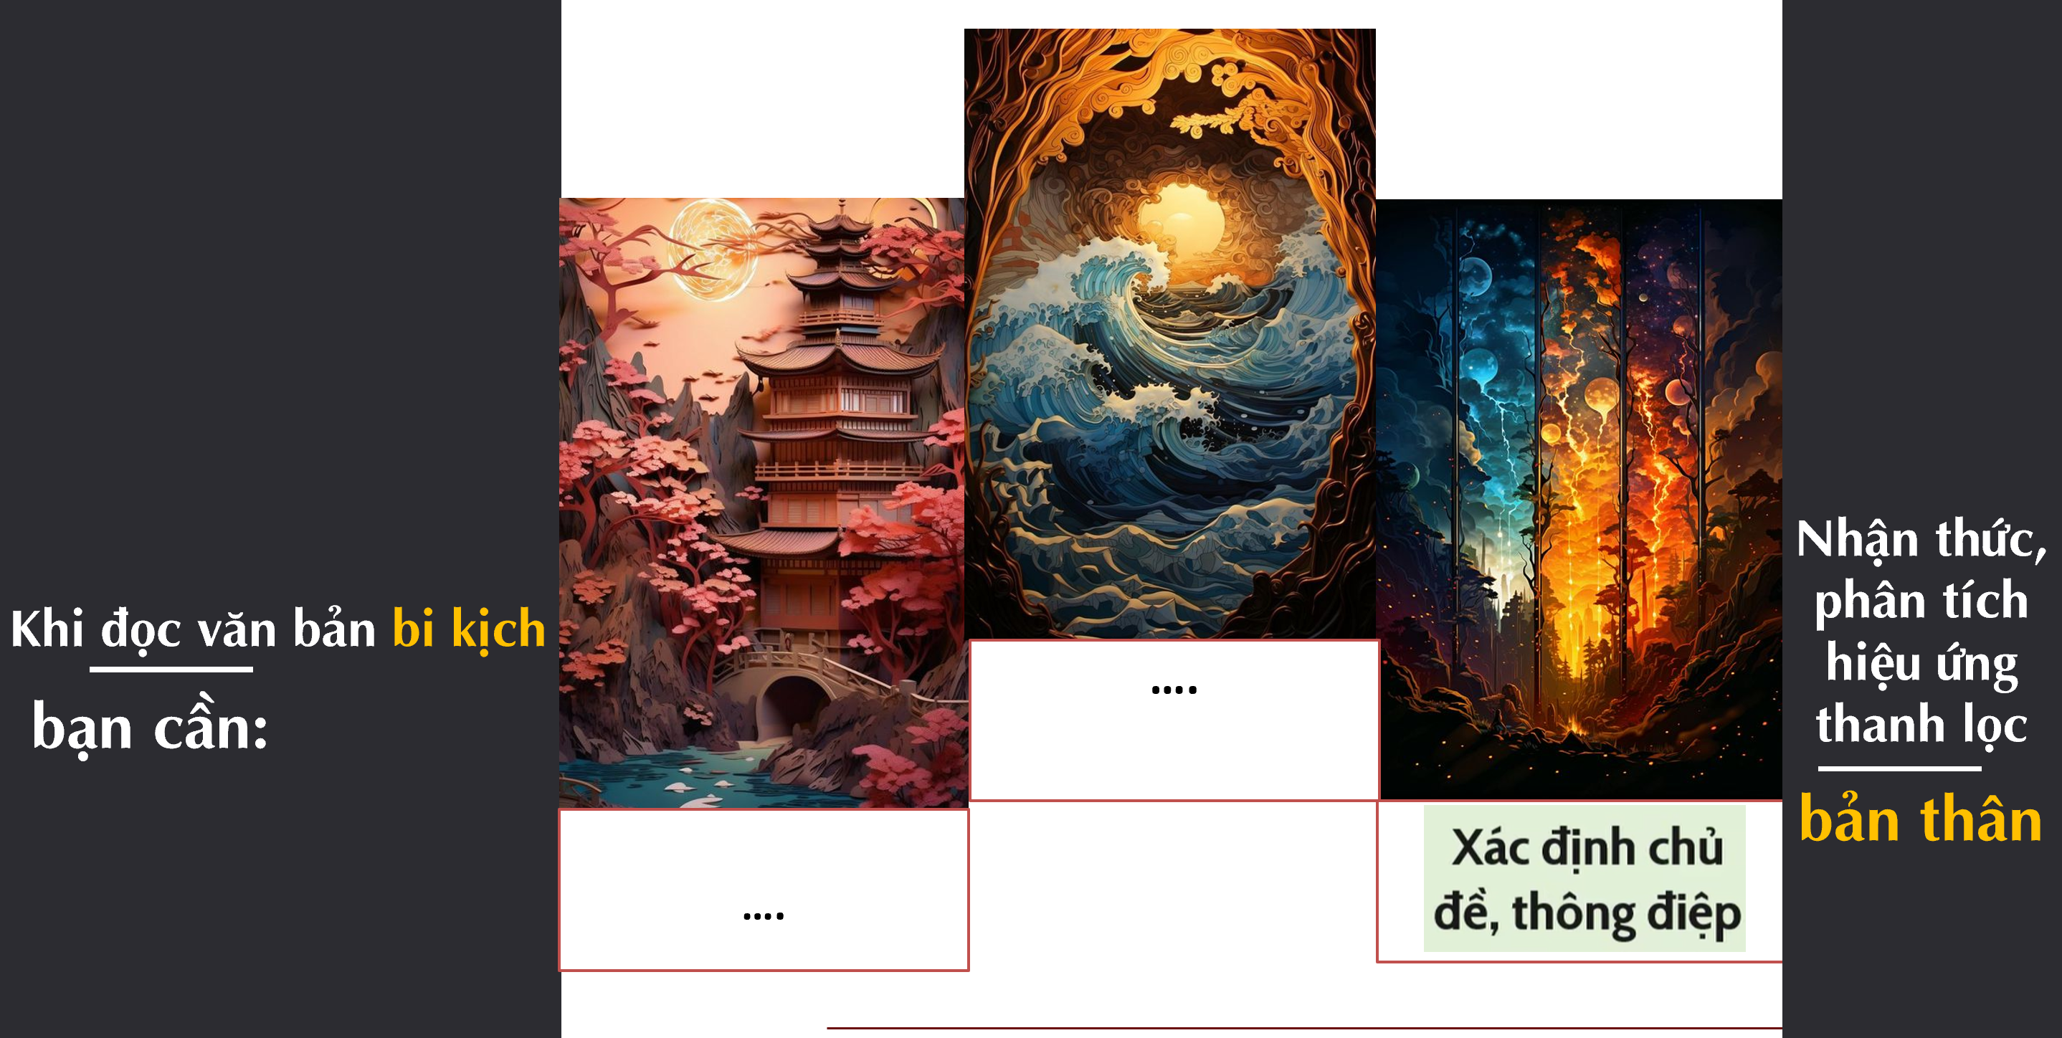

Slide 26
VẬN DỤNG
MỞ RỘNG

Slide 27
Từ những thông tin sau, em hãy so sánh cách nhìn nhân vật Vũ Như Tô trong lịch sử và trong kịch của Nguyễn Huy Tưởng.
Viết 01 đoạn văn ngắn khoảng 120 chữ trình bày câu trả lời của bản thân.

Slide 28

(1) Khâm Định Việt Sử Thông Giám Cương Mục Chính Biên, quyển 26 chép như sau:
"Trước đây, Vũ Như Tô một người thợ ở Cẩm Giàng, xếp cây mía làm thành kiểu mẫu cung điện lớn trăm nóc, dâng lên nhà vua; nhà vua bằng lòng phong cho Như Tô làm đô đốc đứng trông nom việc dựng hơn trăm nóc cung điện lớn có gác, lại khởi công làm Cửu trùng đài".
(2) Khâm Định Việt Sử Thông Giám Cương Mục, quyển 26 chép:
"Nguyễn Hoằng Dụ đóng quân ở Bồ Đề, được tin Duy Sản bạo nghịch giết vua, liền đem quân qua sông, đốt hết phố xá trong kinh thành. Lúc ấy Như Tô đương coi làm mấy nóc nhà đại điện chưa xong thì bị giết, mọi người đều chỉ trích chê cười, có người nhổ nước bọt vào thây của hắn. "

Slide 29
Kết thúc
Trân trọng cảm ơn!

